Slide 1
统编版高中历史必修经济与社会生活
第4课 古代的生产工具与劳作
主讲：彭艳
课程标准：了解历史上劳动工具的变化和主要劳作方式；充分认识生产方式的变革对人类社会发展所具有的革命性意义。

Slide 2
目录
“利其器”—农业工具的变化
“制其器”—手工业工具的进步
“用其器”—劳作方式的发展

Slide 3
一、“利其器”——农业工具的变化
★自主学习：阅读教材概括人类农业工具变化的史实，并完成表格
 |  | 耕作工具 | 灌溉工具 | 畜牧
中国 | 原始社会 | ①旧石器 ②新石器 ③新石器晚期 ——小件青铜器
 | 先秦 | ①有限青铜农具 ②战国铁农具推广
 | 秦汉 — 明清 | 南北朝——灌钢法 唐朝——曲辕犁 （标志步犁定型）
世界 |  | ①青铜农具最早出现在西亚、北非 ②小亚细亚率先冶铁
刀耕火种
耕作方式变化
石器锄耕
铁犁牛耕

Slide 4
一、“利其器”——农业工具的变化
★自主学习：阅读教材概括人类农业工具变化的史实，并完成表格
水能利物，轮乃曲成。升降满农大之用，低徊随匠氏之程。始崩腾以电散，俄宛转以风生。虽破浪丁．川湄，善行无迹；既斡流丁波面，终夜有声。
——唐陈廷章《水轮赋》
A.筒车
B.翻车
C.龙骨水车
D.水排

Slide 5
 |  | 耕作工具 | 灌溉工具 | 畜牧
中国 | 原始社会 | ①旧石器 ②新石器 ③新石器晚期 ——小件青铜器 | 陶器
 | 先秦 | ①有限青铜农具 ②战国铁农具推广 | 杠杆原理
 | 秦汉 —— 明清 | 南北朝——灌钢法 唐朝——曲辕犁 （标志步犁定型） | ①东汉末—翻车 ②唐朝——筒车
世界 |  | ①青铜农具最早出现在西亚、北非 ②小亚细亚率先冶铁 | 古埃及 ——杠杆

Slide 6
一、“利其器”——农业工具的变化
★自主学习：阅读教材概括人类农业工具变化的史实，并完成表格
 |  | 耕作工具 | 灌溉工具 | 畜牧
中国 | 原始社会 | ①旧石器 ②新石器 ③新石器晚期 ——小件青铜器 | 陶器
 | 先秦 | ①有限青铜农具 ②战国铁农具推广 | 杠杆原理
 | 秦汉 —— 明清 | 南北朝——灌钢法 唐朝——曲辕犁 （标志步犁定型） | ①东汉末—翻车 ②唐朝——筒车
世界 |  | ①青铜农具最早出现在西亚、北非 ②小亚细亚率先冶铁 | 古埃及 ——杠杆
马厩
猪圈

Slide 7
一、“利其器”——农业工具的变化
★历史解释：阅读材料并结合所学，概括铁犁牛耕技术的发展历程，分析战国时期铁农具使用对社会转型的作用。
材料 春秋战国时期，铁农具开始使用，耕犁和牛耕技术也随之出现，并首先在黄河中下游地区实行起来，……秦汉以来，随着农业生产发展的需要，耕犁也有所革新，除犁铧是全铁外，还创造了犁壁，从而更有利于深耕和碎土。……唐帝国前期，在耕犁的完善方面有巨大的贡献，这就是曲辕犁（又称江东犁）的出现。它操作起来较 为灵活方便，因而特别适于土质粘重、田块较小的江南水田中使用，这对江南地区农耕经济的发展起了不小的作用。--陈文华《农具发展史》

Slide 8
（1）历程
①春秋末期，人们已开始用牛耕地。
②战国时期，牛耕初步推广。
③铁犁牛耕逐步成为中国传统农业主要耕作方式。
（2）作用
①牛耕是我国农业技术史上耕作方式的一次革命。
②开垦荒地、私田增多、各国税制改革，承认土地私有，井田制被封建土地私有制取代
③诸侯争霸割据、各国变法，宗法分封制破环到封建制度逐步确立；
④出现百家争鸣；制定成文法。

Slide 9
二、“制其器”——手工业工具的进步
★自主学习：阅读教材概括人类手工业发展的史实，并完成表格
 |  | 纺织 | 陶瓷 | 冶炼
中国 | 原始社会 | 旧石器时代——骨针 新石器晚期—陶纺轮 | 泥条盘筑 新石器晚期—坯车 | 新石器晚期 ——冶铜
 | 先秦 |  |  | 西周晚期——冶铁
 | 秦汉 — 明清 | 汉朝——纺车、提花机 元朝——纺织机成为必备 | 南朝——匣钵 唐宋——支钉 | 东汉——水排 南北朝——灌钢法
世界 |  | 纺车 |  | 小亚细亚率先掌握冶铁

Slide 10
二、“制其器”——手工业工具的进步
【知识拓展】
古代手工业的三种主要经营形态
经营 形态 | 出现 时间 | 生产经营 模式 | 产品及 流向 | 流通 方式 | 地位
官营 手工业
民营 手工业
家庭 手工业
政府直接
经营，集
中的大作
坊生产。
明中叶前，占据主导地位；代表最高水平；阻碍商品经济发展
官府专用
和
皇帝私用
西周
不在市场流通
主要在市场流通
明中叶后，在一些部门，占据主导地位；孕育雇佣劳动关系
春秋
战国
民间私人
经营
民间消费
的产品
春秋
战国
供自己消费和交纳赋税的产品
中国古代社会稳
定的重要因素，
到近代破产。
家庭副业
剩余部分出售

Slide 11
二、“制其器”——手工业工具的进步
★问题探究：阅读材料并结合所学，指出中国古代官营手工业有哪些特点。
材料1：天子之六工，曰土工，金工，石工，木工，兽工，草工，典制六材 。
—— 《礼记·曲礼》
分工细密
材料2：（官府工匠）相语以事，相示以功，相陈以巧，相高以知。
—— 《管子·小匡》
技术水平高
经营规模大，资金充足，设备先进；国家扶持；
材料3：明初，瓷都景德镇有官窑58座，资金充足，设备先进，民窑不过20座。但官窑管理腐败，成本高昂，很快衰弱下去。
管理腐败，成本高昂；工匠劳动积极性低。

Slide 12
三、“用其器”——劳作方式的发展
★自主学习：阅读教材概括人类劳作方式发展的史实，并完成表格
 |  | 农业 | 手工业
中国 | 原始社会 | 集体劳作
 | 先秦 | 战国时期——小农经济 | 官营手工业 私营手工业 家庭手工业
 | 秦汉 —— 明清 | 汉——田庄经济
世界 |  | ①古希腊、罗马家庭式劳作 ②罗马共和国——奴隶制庄园 ③中古西欧——领主庄园

Slide 13
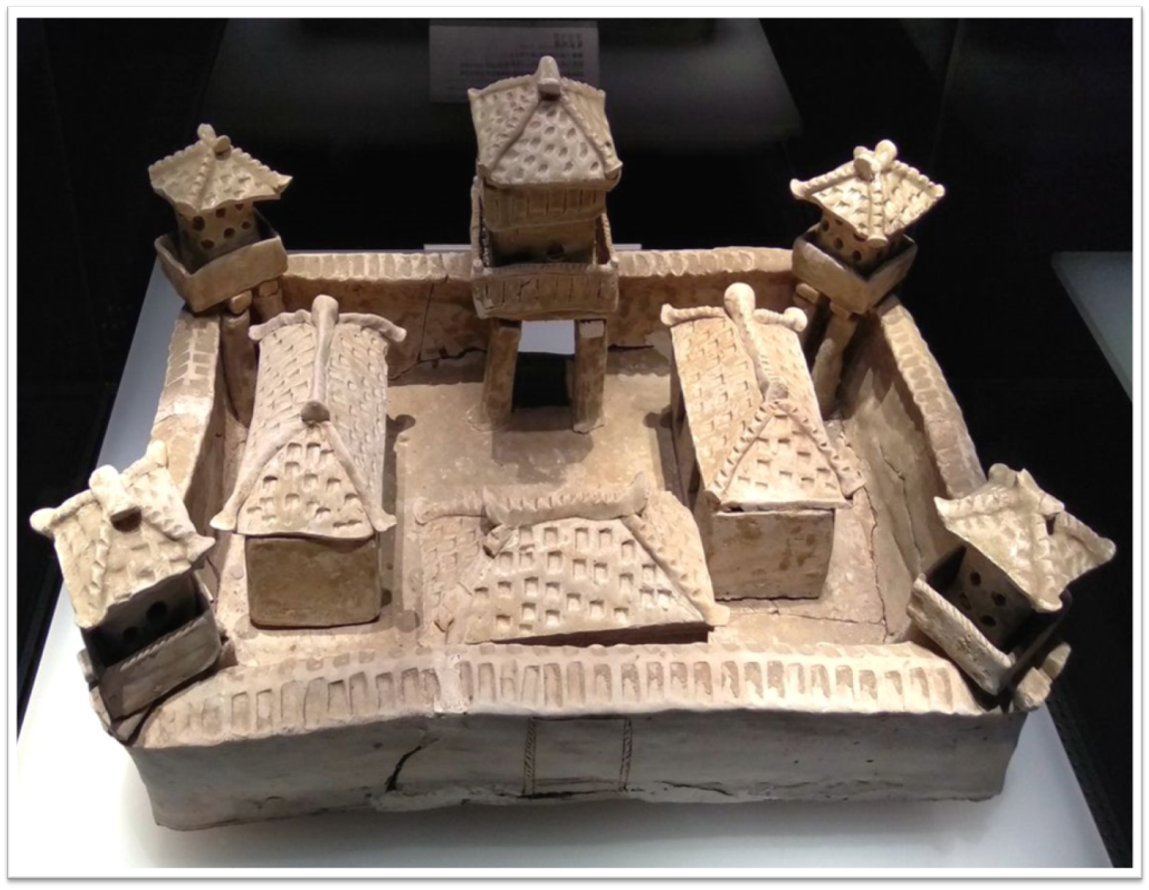
【相关史事】
青瓷坞堡三国时期的青瓷坞堡， 1986 年出土于黄陂滠口镇，是一件能充分反映当时地主庄园经济缩影的典型器物。长方形。由围墙、前门楼、四隅角楼、左右厢房和四个盖钵式谷仓组成。门楼内站立一个武士俑，周边一圈有回廊栏板。
时代：三国吴（222—280年）
尺寸：高31.5㎝ 长67.5㎝ 宽53cm
出土地点：黄陂区滠口出土

Slide 14
三、“用其器”——劳作方式的发展
★历史理解：阅读材料并结合所学，说明中国古代生产经营主要模式并谈谈你对这一模式的认识。
材料1 自耕农是封建国家直接剥削的对象。为了保证赋税、徭役的供应,封建国家历来关注这一阶层的存在。“稳定小农”是封建王朝长治久安的良策。每一个新王朝建立时,对此尤为关注。他们总是采取奖励垦荒等政策,积极培植自耕农。诚然,自耕农这一阶层是很不稳定的,经常在分化。
——摘编自叶显恩《明清徽州农村社会与佃仆制》
材料2：春耕,夏耘,秋获,冬藏,伐薪樵,治官府,给徭役。春不得避风尘,夏不得避暑热,秋不得避阴雨,冬不得避寒冻。四时之间,亡日休息,又私自送往迎来,吊死问疾,养孤长幼在其中。勤苦如此,尚复被水旱之灾,急政暴赋,赋敛不时,朝令而暮改。有者半贾而卖,无者取倍称之息。于是有卖田宅、鬻子孙以偿责者矣。
——摘自《资治通鉴》

Slide 15
【课堂小结】
社会生产力的发展是推动社会进步的根本原因。
生产力
铁器牛耕
石器锄耕
刀耕火种
新石器时代中期
春秋战国
史前时代
人 类 社 会 发 展 轨 迹
15
集体劳动
个体劳动

Slide 16
提示：春秋战国开始，随着铁犁牛耕的逐步推广，一家一户的个体劳作成为古代生产经营的主要方式，并受到封建王朝的重视。小农经济是封建王朝赋税的主要来源;农民是封建国家的主要兵源；小农经济的状况直接关系到封建经济的繁荣和国家的安危。因此封建王朝普遍关注小农经济的稳定。但是农民生活辛劳困苦,承担繁重的国家赋税、徭役,受水旱之灾,受封建债务的压迫,生活常陷入绝境。

Slide 17
【真题回顾】
1．（2021·湖南高考·5）宋孝宗时绍兴府赈灾，有人户状告“检放秋苗不尽不实”。朱熹受命调查后发现确实存在不实，但是当时田土大多已经种麦，没有稻根可据以核查受灾面积。这反映了
A．绍兴府行政效率低下 B．理学强调实事求是的精神
C．宋代赈灾方式不合理 D．绍兴农业精耕细作的特点
D
【考点】古代中国农业的主要耕作方式——南宋绍兴农业的精耕细作

Slide 18
2．（2020·江苏高考·5）明代松江府大地主潘允端的《玉华堂日记》中，反映土地租佃关系的记事有4条。在日记中，关于垦田、挑泥、种麦等往往有发给“工本”和“工银”的记载，他的田庄产品除自用外，也有一部分投放市场。该日记可以佐证
A．农村雇佣劳动基本普及 B．地主剥削程度有所减轻
C．地主收入依赖家庭副业 D．农业生产经营方式多样
【考点】古代中国的农业——土地制度的演变（明代土地租佃关系）
D

Slide 19
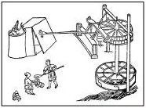
（2020.1·浙江高考·3）根据右图所示判断，该冶铁供风形式始于
A．战国
B．西汉
C．东汉
D．元代
【考点】古代中国的手工业经济——冶铁工具水排

Slide 20
非常感谢您的观看

